Slide 1



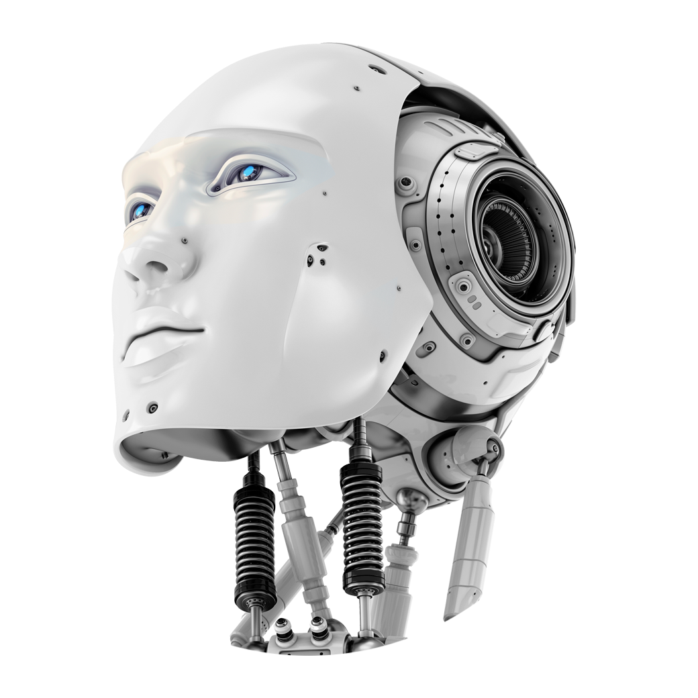



Проект
«Билет в будущее»
Текущие задачи

Slide 2
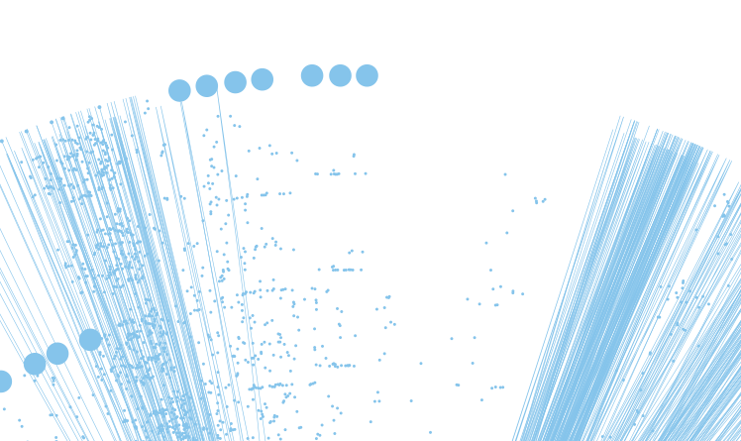
Статистика
Записаны на 1 мероприятие 1 433
Зарегистрировано детей 15 048 в т.ч. 89 ОВЗ
Посетили 1 мероприятие 1037
Зарегистрировано родителей 4 313
Записаны на 2 мероприятие 276
Детей с прикрепленными родителями 3 412
Посетили 2 мероприятие 156
Уточнение показателя в соглашениях
ТЕКСТ ТЕКСТ ТЕКСТ ТЕКСТ ТЕКСТ ТЕКСТ ТЕКСТ ТЕКСТ

Slide 3
Статистика
Топ 10 муниципалитетов по количеству участников, посетивших первое мероприятие
Ачинск 108
Красноярск 83
Норильск 77
Зеленогорск 73
Ужурский р-н 65
Минусинск 64
Енисейский р-н 54
Ермаковский р-н 50
Уярский р-н 37
Тюхтетский р-н 30
ТЕКСТ ТЕКСТ ТЕКСТ ТЕКСТ ТЕКСТ ТЕКСТ ТЕКСТ ТЕКСТ

Slide 4
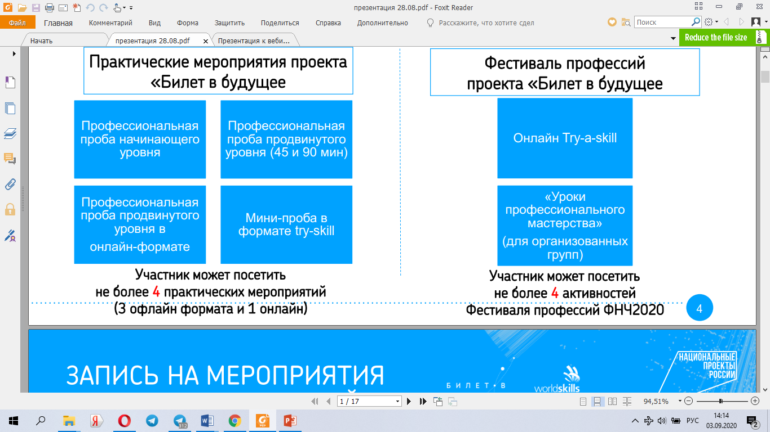
Мероприятия проекта
Стандартные пробы
Фестиваль профессий
ТЕКСТ ТЕКСТ ТЕКСТ ТЕКСТ ТЕКСТ ТЕКСТ ТЕКСТ ТЕКСТ

Slide 5
ФЕСТИВАЛЬ ПРОФЕССИЙ «БИЛЕТ В БУДУЩЕЕ» В ДИСТАНЦИОННО-ОЧНОМ ФОРМАТЕ В РАМКАХ VII НАЦИОНАЛЬНОГО ЧЕМПИОНАТА WORLDSKILLS HI-TECH 2020

Slide 6
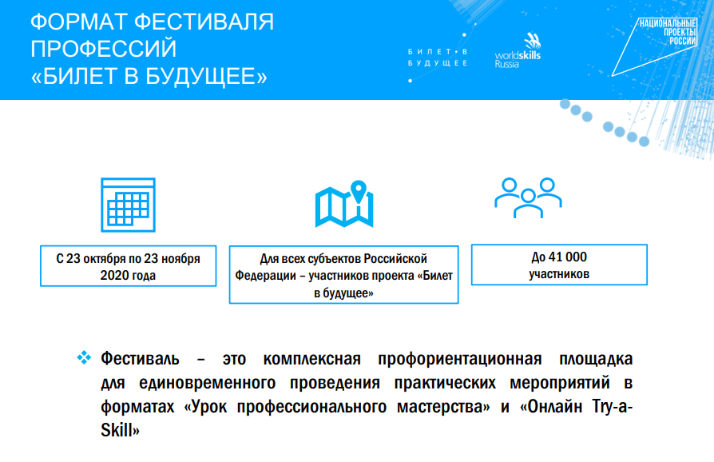
ТЕКСТ ТЕКСТ ТЕКСТ ТЕКСТ ТЕКСТ ТЕКСТ ТЕКСТ ТЕКСТ

Slide 7
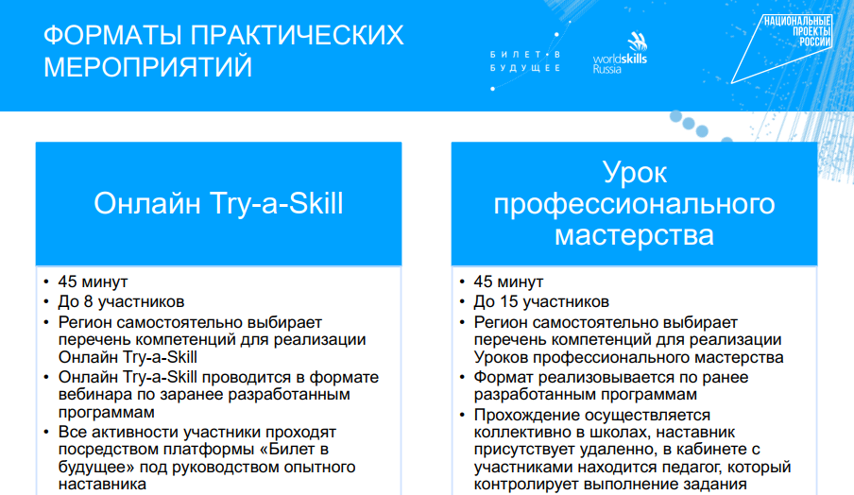
Для участника, ранее посетившего УМП и ТАС – это возможность продолжить проект!!!
ТЕКСТ ТЕКСТ ТЕКСТ ТЕКСТ ТЕКСТ ТЕКСТ ТЕКСТ ТЕКСТ

Slide 8
Обновленные инструкции
Для родителей (самостоятельная регистрация, привязка кабинетов, запись на мероприятие, просмотр списка мероприятий)
https://drive.google.com/drive/folders/1KCoiYY7zwVvBa2G2TkP6uRzsCqapDkfO
ТЕКСТ ТЕКСТ ТЕКСТ ТЕКСТ ТЕКСТ ТЕКСТ ТЕКСТ ТЕКСТ

Slide 9
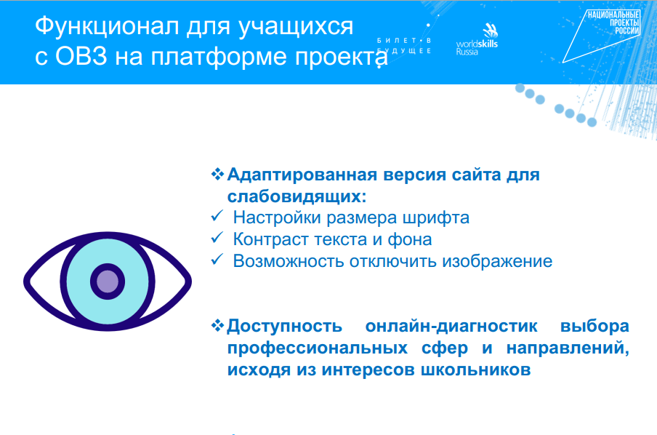
ТЕКСТ ТЕКСТ ТЕКСТ ТЕКСТ ТЕКСТ ТЕКСТ ТЕКСТ ТЕКСТ

Slide 10
Дальнейшие шаги
До 23.10 – список школ и кл.рук-лей
До 29.10 – проведение родительских собраний (фотоотчет)
С 26.10 – запись детей и родителей на УПМ и ТАС
Забрать и раздать сувенирную продукцию для участников УПМ
ТЕКСТ ТЕКСТ ТЕКСТ ТЕКСТ ТЕКСТ ТЕКСТ ТЕКСТ ТЕКСТ

Slide 11


СПАСИБО ЗА ВНИМАНИЕ!

